Slide 1


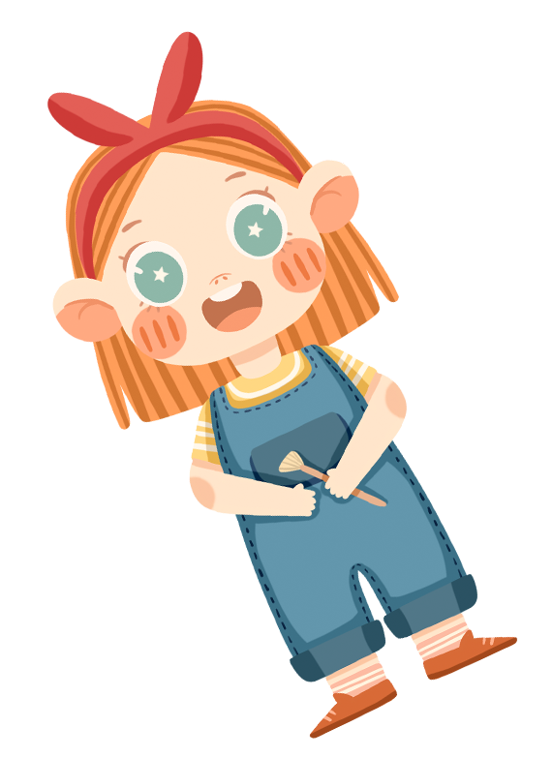

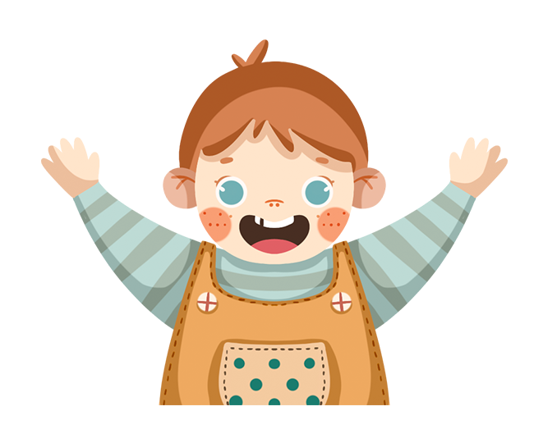

TRƯỜNG TIỂU HỌC SÀI ĐỒNG
Lớp: 4A5
GV: Âu Thị Thanh Dung

Slide 2


> , < , =
73 882 919 39 113 031
22 222 222 1 000 000 000
2 500 300 2 000 000 + 500 000 + 300
4 300 000 3 000 000 + 400 000

Slide 3

Số?
2 400 000
2 500 000
2 600 000
?
?
8 000 000
9 000 000
?
11 000 000
?
600 000 000
700 000 000
800 000 000
?
?

Slide 4







Hãy chọn đúng số điền vào ? để xếp những que kem lên xe nào!
Một số que kem chưa được xếp lên xe kem

Slide 5
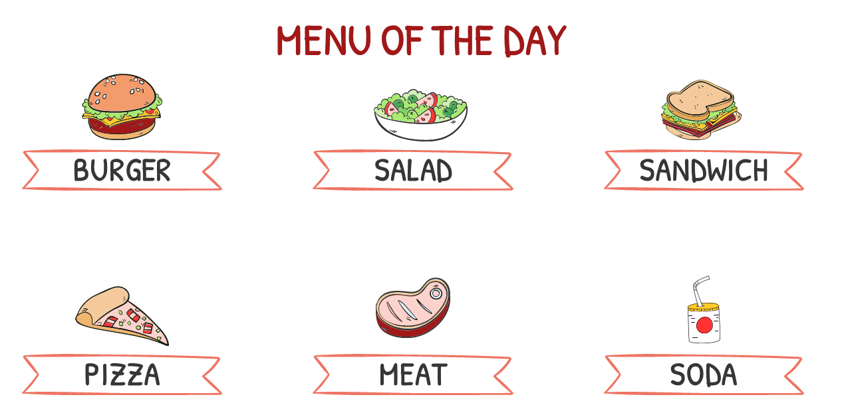

2 400 000
2 500 000
2 600 000
2 700 000
2 800 000
?
?
Nào, bây giờ hãy cũng xếp những que kem lên kệ thôi!

Slide 6
8 000 000
9 000 000
10 000 000
11 000 000
?
?
12 000 000
Nào, bây giờ hãy cũng xếp những que kem lên kệ thôi!

Slide 7
600 000 000
700 000 000
800 000 000
?
900 000 000
1 000 000 000
?
Nào, bây giờ hãy cũng xếp những que kem lên kệ thôi!

Slide 8

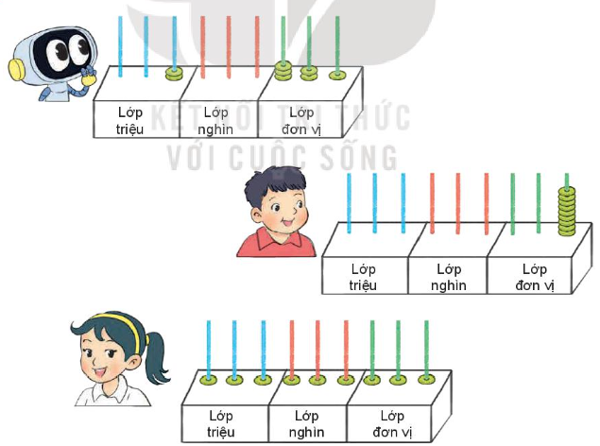

Nêu số mỗi bạn lập được
Hãy cho biết bạn nào lập được số lớn nhất, bạn nào lập số bé nhất

Slide 9

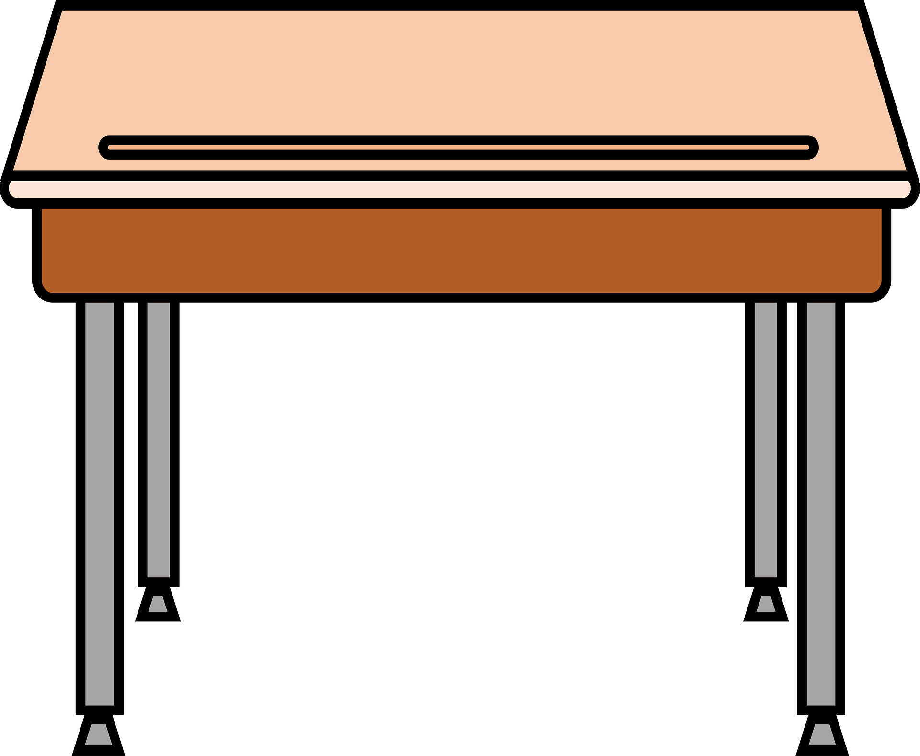
Bạn Rô-bốt lập được số
2 000 321

Slide 10
Bạn Nam lập được số
9

Slide 11
Bạn Mai lập được số
111 111 111

Slide 12
Bạn Mai lập được số lớn nhất
Bạn Nam lập được số bé nhất
111 111 111 > 2 000 321 > 9

Slide 13
Các bạn đã từng đoán giá sản phẩm bao giờ chưa? Hãy thử dự đoán cùng tớ nào!

Slide 14

HÃY CHỌN GIÁ ĐÚNG

Slide 15


Làm tròn mỗi số tiền sau đến hàng trăm nghìn
1 387 000 đồng
z
1 400 000 đồng
1 300 000 đồng

Slide 16
Làm tròn mỗi số tiền sau đến hàng trăm nghìn
417 999 đồng
500 000 đồng
400 000 đồng

Slide 17
Làm tròn mỗi số tiền sau đến hàng trăm nghìn
5 029 075 đồng
z
6 000 000 đồng
5 000 000 đồng

Slide 18
Làm tròn mỗi số tiền sau đến hàng nghìn
775 000 đồng
800 000 đồng
700 000 đồng

Slide 19

Rô – bốt dùng 7 tấm thẻ sau để lập số có bảy chữ số. Biết rằng lớp nghìn không chứa chữ số 0 và chữ số 2.
Hỏi Rô-bốt đã lập được số nào?
0
0
0
2
3
3
3
Số đã lập có lớp nghìn không chứa số 0 và chữ số 2 nên chữ số lớp nghìn là 3
Vậy số mà Rô – bốt lập được là: 2 333 000

Slide 20

CHÚC CÁC EM HỌC TỐT!
Diệu Hiền

